Slide 1


স্বাগতম

Slide 2
আহমদ কবির
সহকারি প্রধান শিক্ষক
আর.কে নুরুল আমিন চৌধুরী উচ্চ বিদ্যালয়
চকরিয়া, কক্সবাজার।
মোবাইল নং-০১618921724
ইমেল –akabirbabul@gmail.com

Slide 3
জীববিজ্ঞান
নবম শ্রেণী

Slide 4
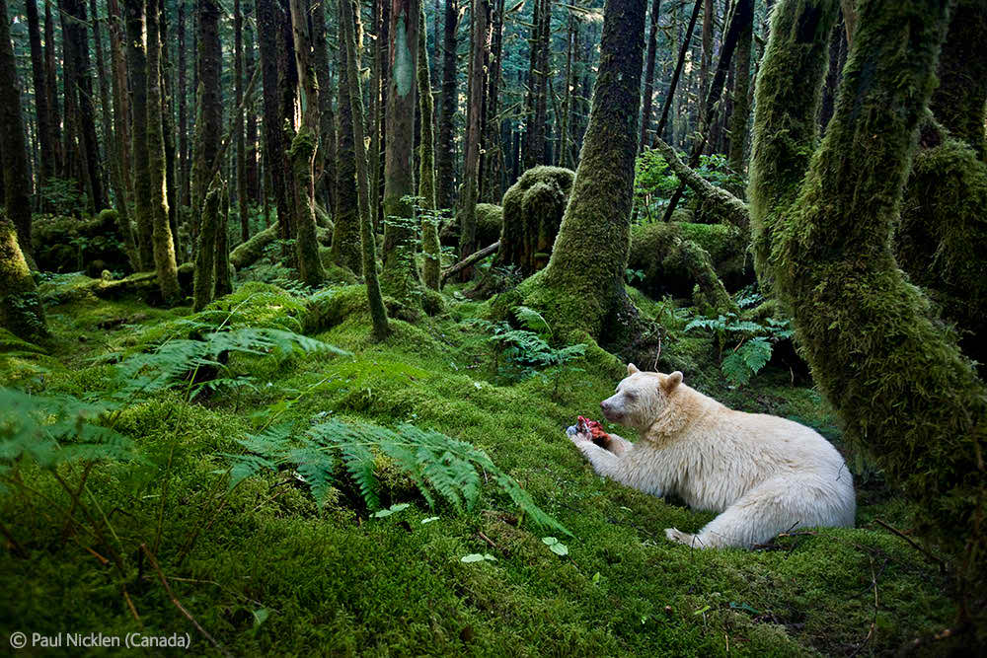
জীবের পরিবেশ

Slide 5
জীবের পরিবেশ
অধ্যায়-১৩

Slide 6
শিখনফল
এ পাঠ শেষে শিক্ষাথীরা
১।বাস্তুতন্ত্র কী বলতে পারবে।
২। বাস্তুতন্ত্রের উপাদান সমূহের নাম বলতে পারবে।
৩। বাস্তুতন্ত্রের ব্যাখ্যা করতে পারবে।

Slide 7
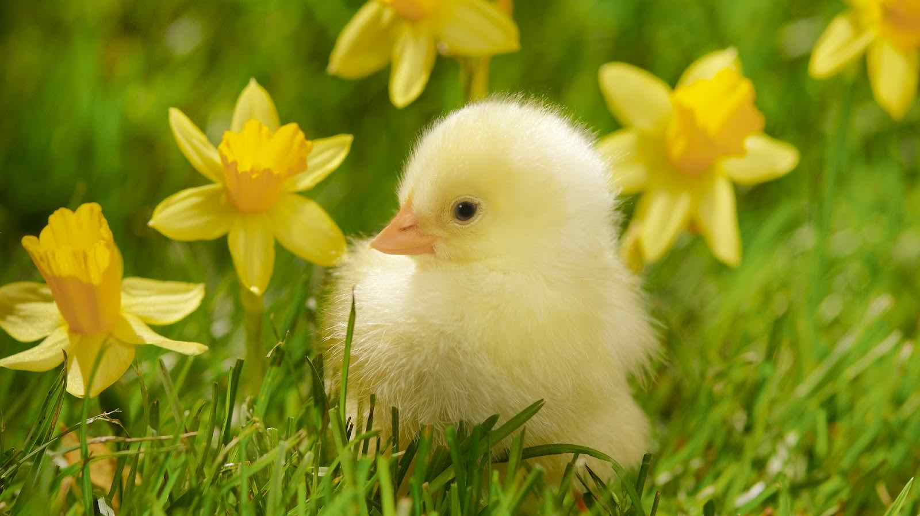
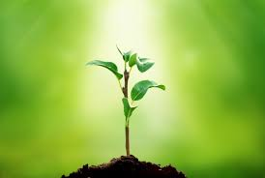
বাস্তুতন্ত্রের
প্রাকৃতিক পরিবেশে উদিভদও প্রানি এবং উভয় প্রকার জীব ও জড় পদার্থের মধ্যে শক্তি ও বস্তুর এই আদান প্রদানকে বলা হয় মিথস্ক্রিয়া ,এদের মধ্যে আনতঃসম্পর্ক ঘটে,পৃথিবী এমন যেকোনো অঞ্চলকে বাস্তুতন্ত্র বলে

Slide 8
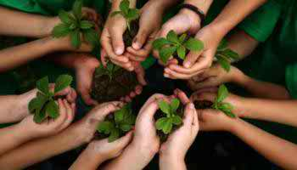
জড় উপাদান
  জড় উপাদান জীব উপাদানের জন্য বাসস্থান র্নিমাণ করে,শ্বসনের জন্য O2 ,এবং পুষ্টি সরবরাহ করে ।

Slide 9
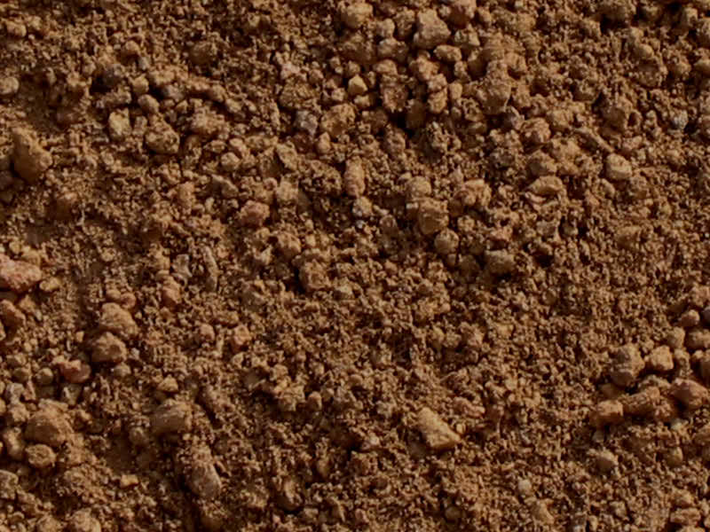

অজৈব বস্তু
যেসব পদার্থ জীবদেহ থেকে আসেনি,আগেই পরিবেশে ছিল সেগুলো হল

Slide 10
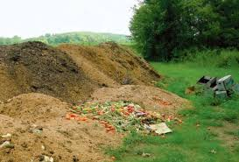
জৈব বস্তু
উদিভদ ও প্রানির বজ্য পদার্থ থেকে যে সব জড় বস্তু বাস্তুতন্ত্রে যোগ হয় ।

Slide 11
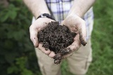
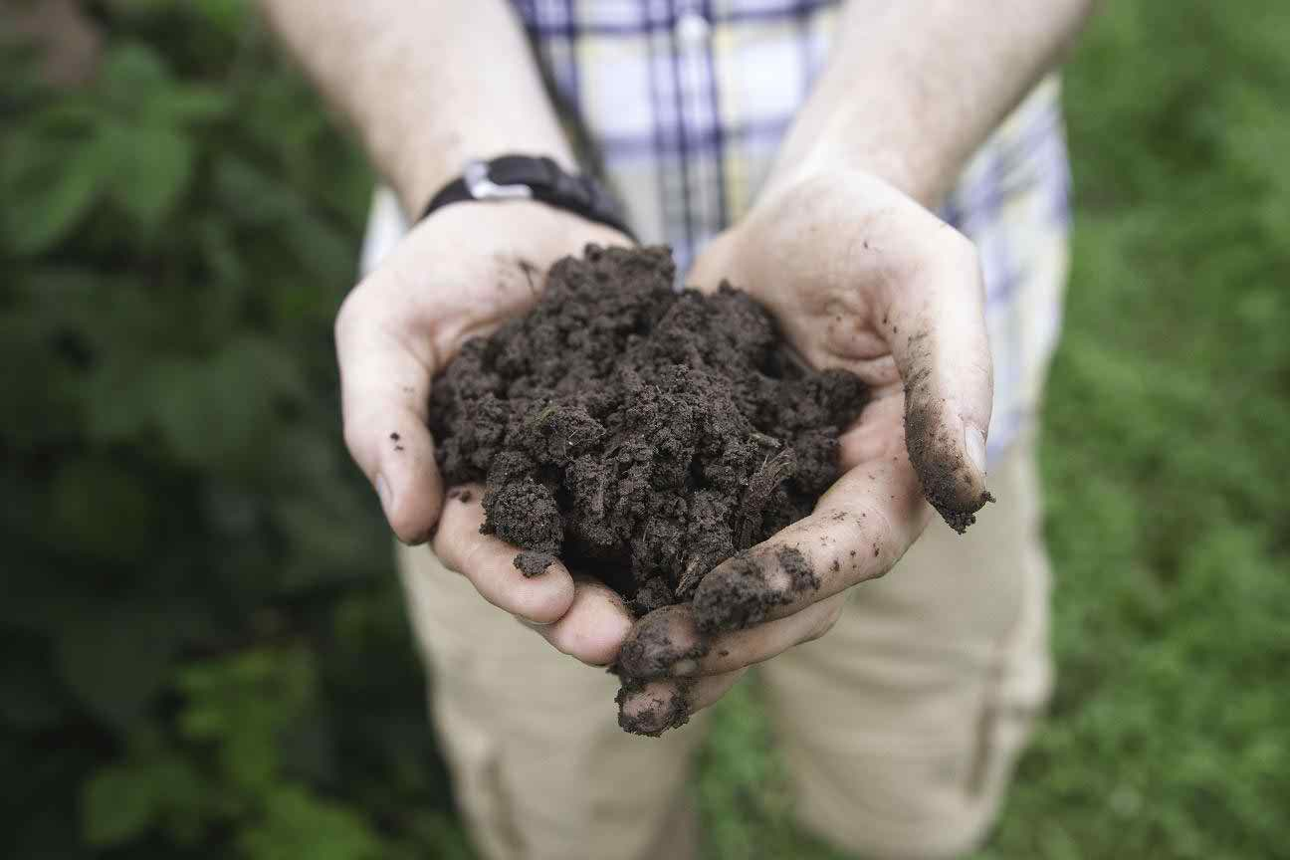

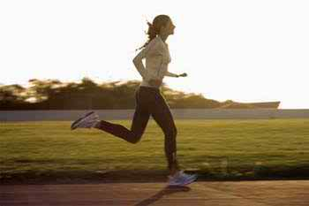
ভৌত উপাদান
সূর্য
তাপমাত্রা
বায়ুর চাপ
ভূপৃষ্ট থেকে গভীরতা
এসব নিয়েই আবহাওয়া ও জলবায়ু ।এসবই কোনো বাস্তুতন্ত্রের

Slide 12
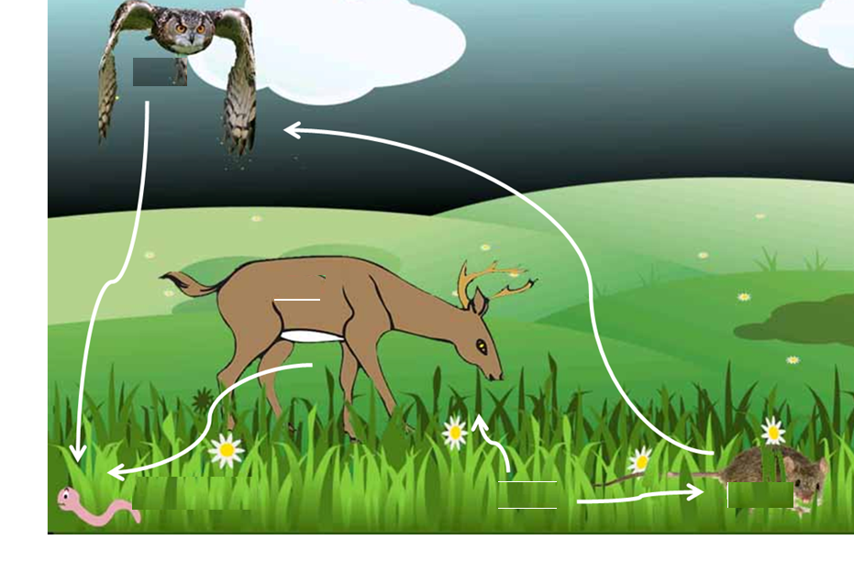
পেচাঁ
হরিণ
ইদুঁর
জীবজ উপাদান

Slide 13
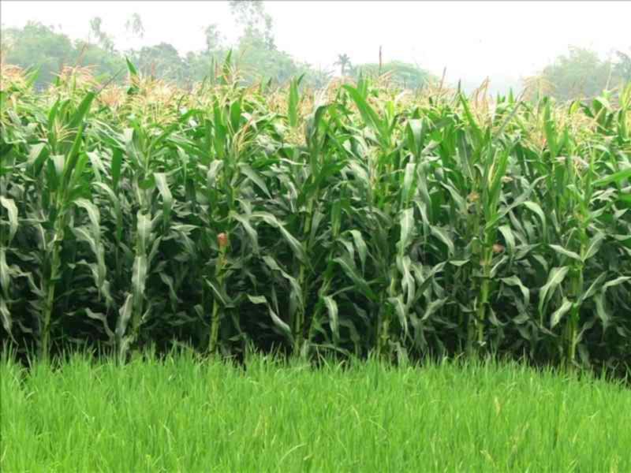
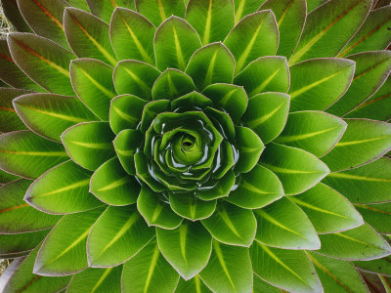
বৈশিষ্ট্যঃ
সবুজ উদ্ভিদ
স্বভোজী
নিজে খাবার নিজে তৈরি করতে পারে ।
উৎপাদক

Slide 14
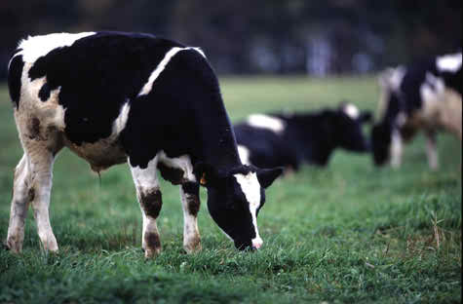
বৈশিষ্ট্যঃ
সবুজ উদ্ভিদের উপর নির্ভরশীল
পরভোজী জীব
১ম শ্রেনীর খাদক
উদাহরণঃ
গরু, ছাগল, হরিণ।
খাদক

Slide 15
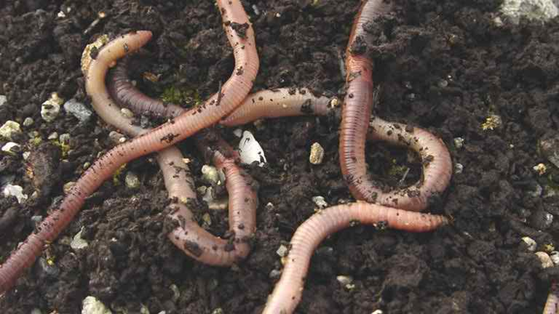
বিয়োজক
ব্যাকটেরিয়া
ছত্রাক
উদ্ভিদ ও প্রাণির বর্জ্য

Slide 16
বাস্তুতন্ত্রের উপাদান
জড় উপাদান
জীবজ উপাদান
ভৌত উপাদান
অজৈব বস্তু
জৈব বস্তু
উৎপাদক
খাদক
বিয়োজক
২য়
১ম স্তরের খাদক
স্তরের খাদক
৩য়স্তরের খাদক

Slide 17
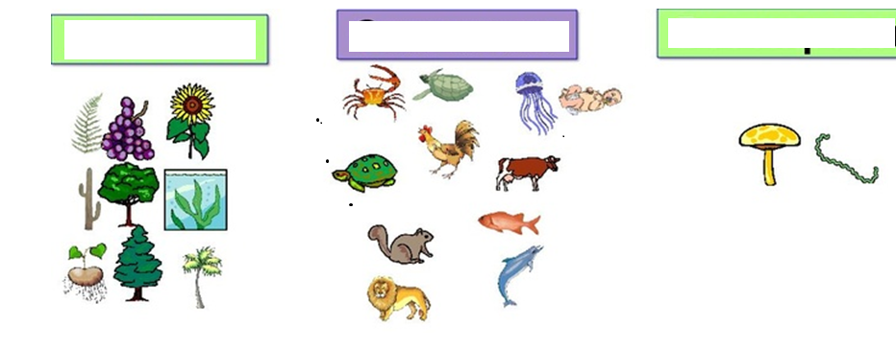
দলীয় কাজ
উৎপাদক,খাদক,বিয়োজক চিহ্নিত করো।

Slide 18
মূল্যায়ন
বাস্তুতন্ত্র কাকে বলে?
জীব ও জড় উপাদানের মধ্যে তুলনা কর
উৎপাদক ,খাদক,বিয়োজক এর বৈশিস্ট্য বল। ।

Slide 19
বাড়ির কাজ
পরিবেশের ভারসাম্য রক্ষায় বাস্তুতন্ত্রের উপাদানের অবদান ব্যাখা কর।

Slide 20

ধন্যবাদ

